Slide 1





ET HAV
AF PLASTIK

Slide 2
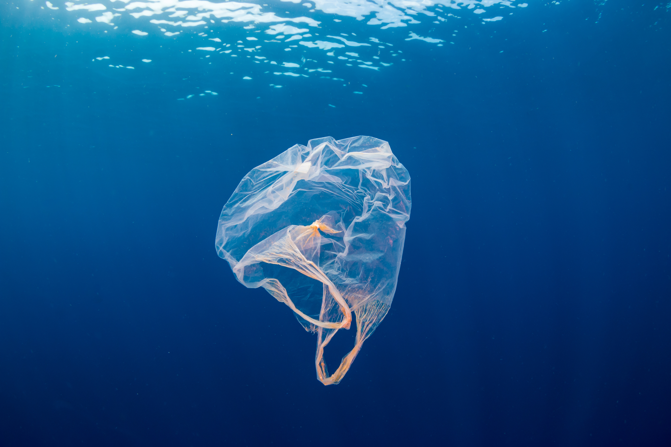

INTRODUKTION
Efter at have fået gennemgået emnet ”Et hav af plastik” forventes det, at du vil være i stand til at:
identificere og beskrive de primære kilder og årsager til plastikforurening i havmiljøet og andre naturområder.
forklare de miljømæssige, økologiske og menneskelige konsekvenser af plastikforurening på både kort og lang sigt.
evaluere og diskutere forskellige strategier og metoder til at reducere plastikforurening og fremme en mere bæredygtig plastikøkonomi.
anvende kritisk tænkning til at identificere handlinger, der kan bidrage til at bekæmpe plastikforurening.
demonstrere ansvarlig forbrugeradfærd ved at træffe informerede valg om plastikbrug og aktivt deltage i genbrugs- og genanvendelsespraksis.
Gennem opnåelse af disse læringsmål vil du være rustet til at engagere dig konstruktivt i bestræbelserne på at tackle plastikforurening og fremme en mere bæredygtig anvendelse af plastikmaterialer.

Slide 3
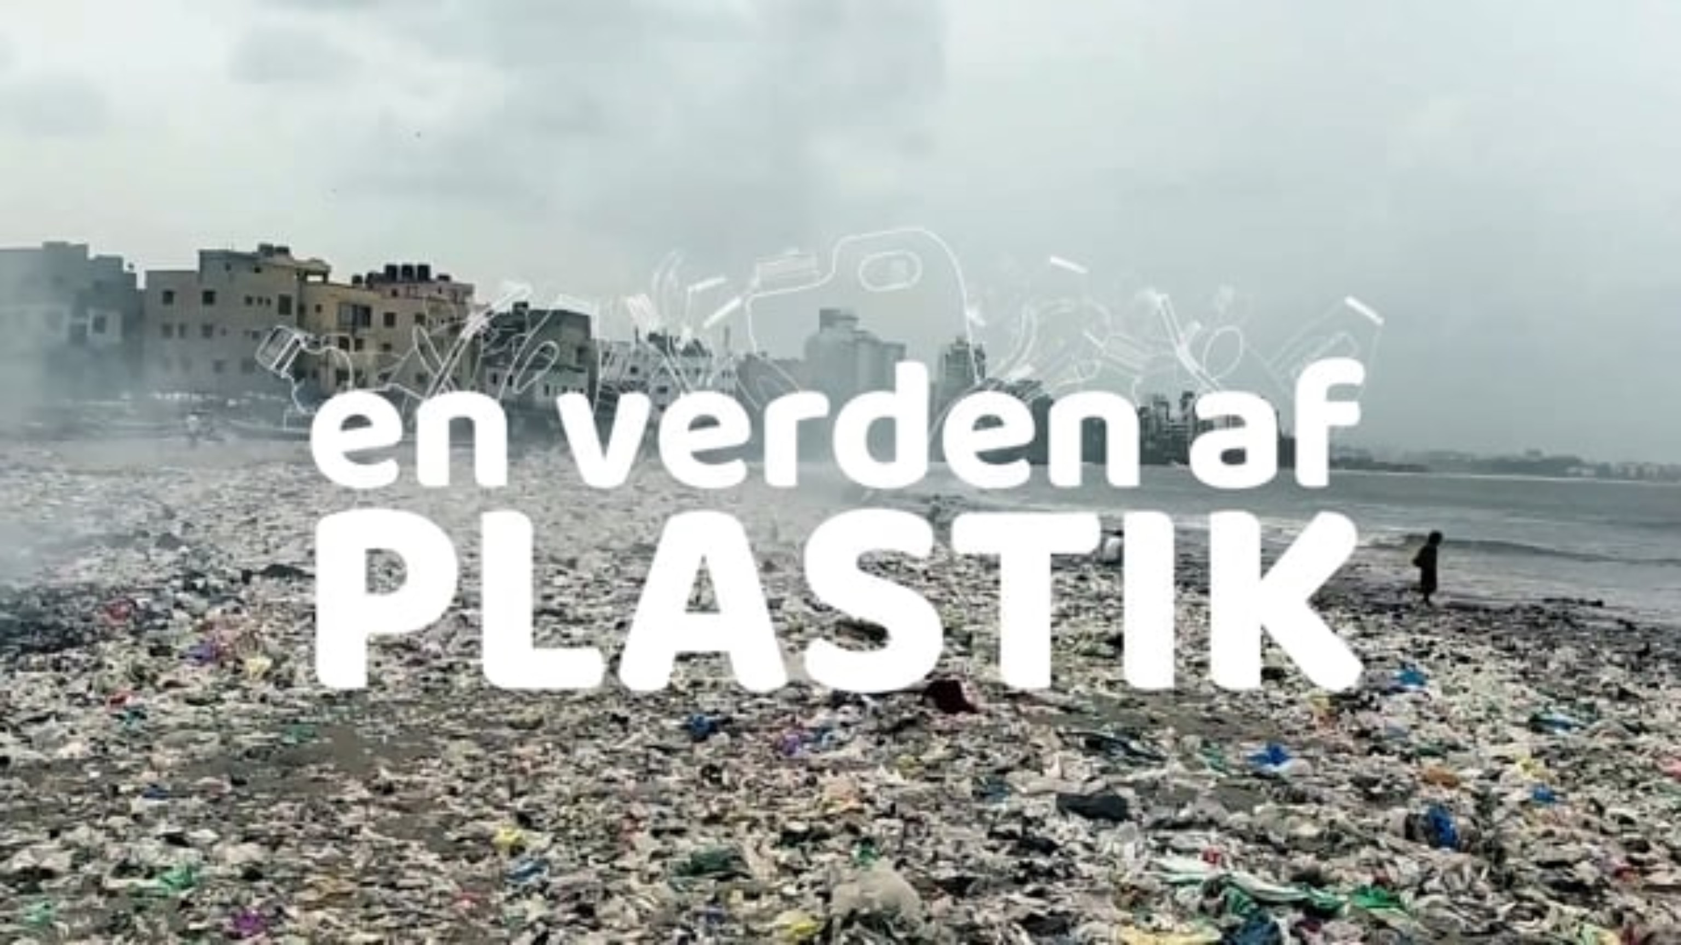
En introduction til

Slide 4
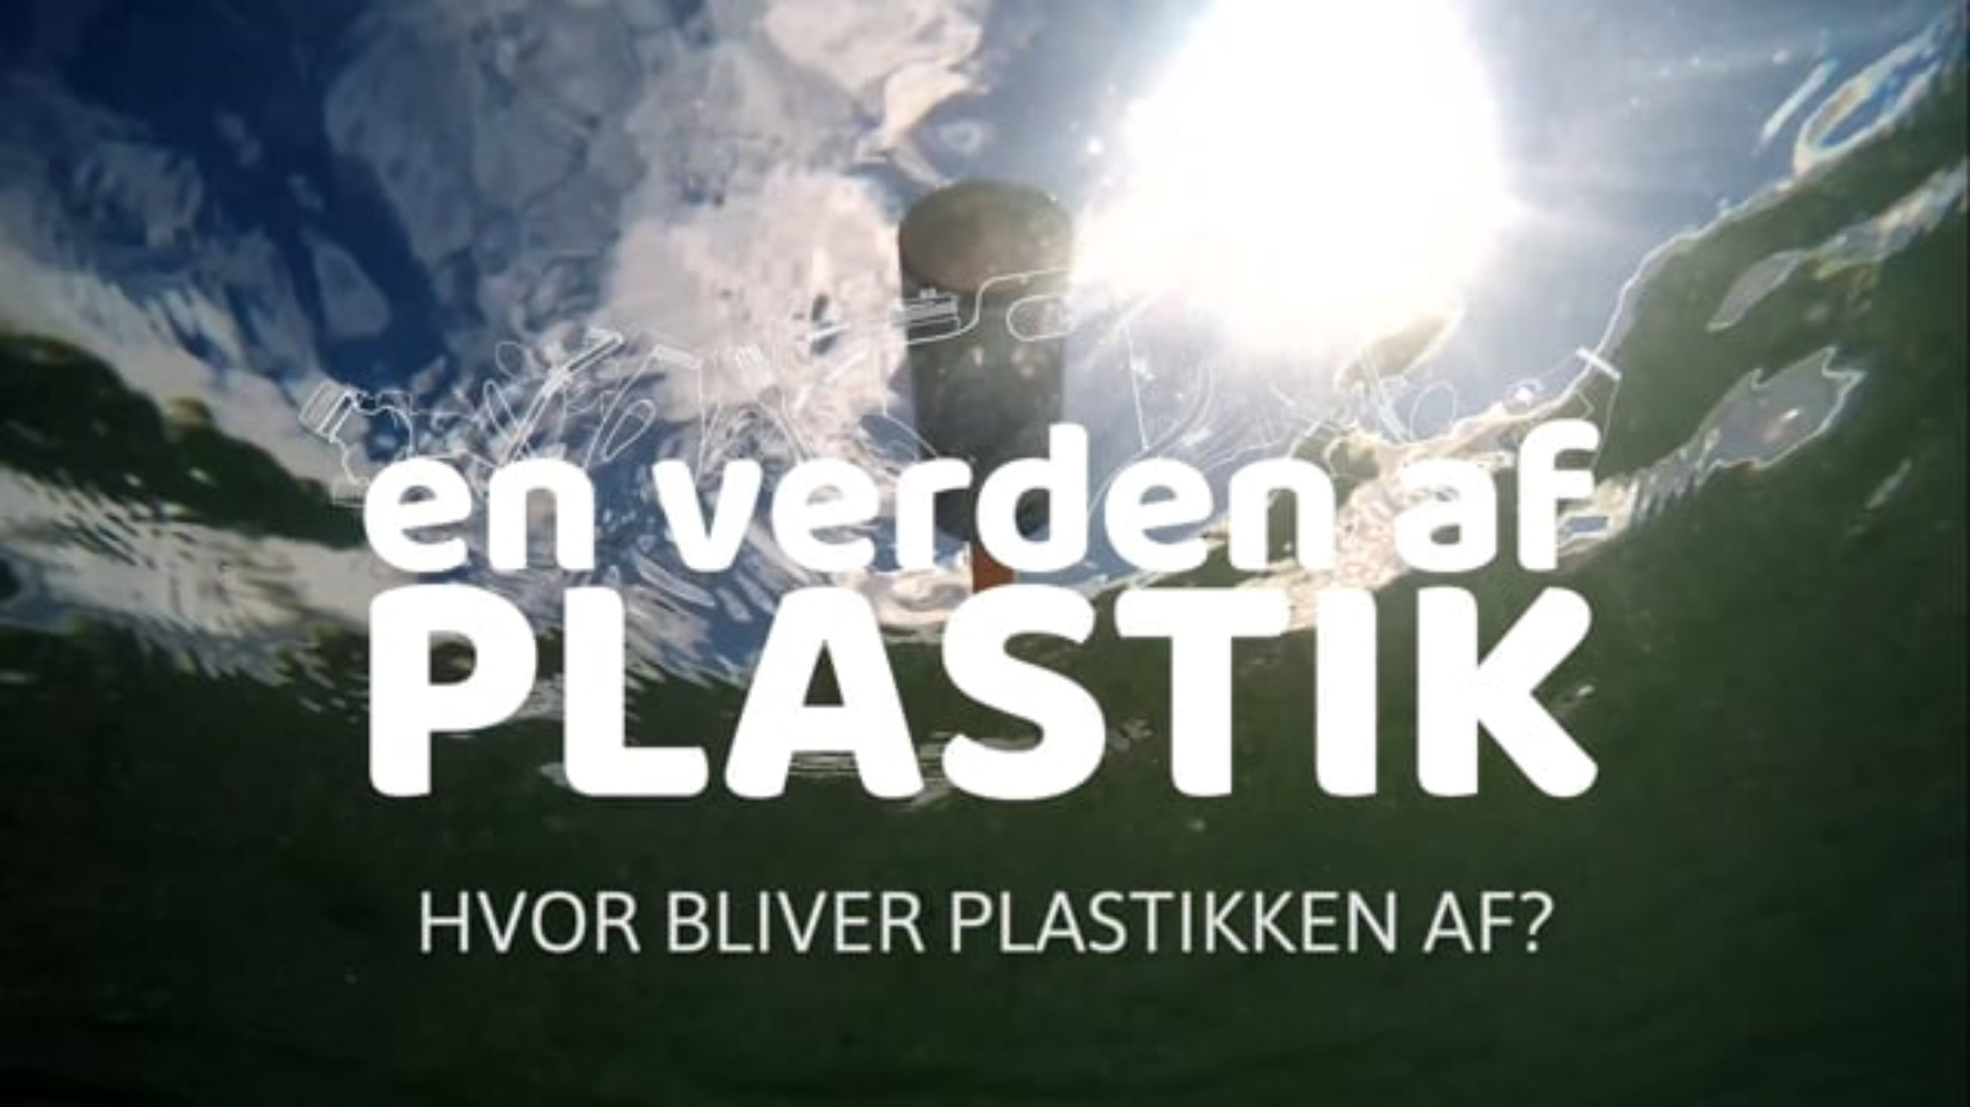
Hvor bliver plastikken af?

Slide 5
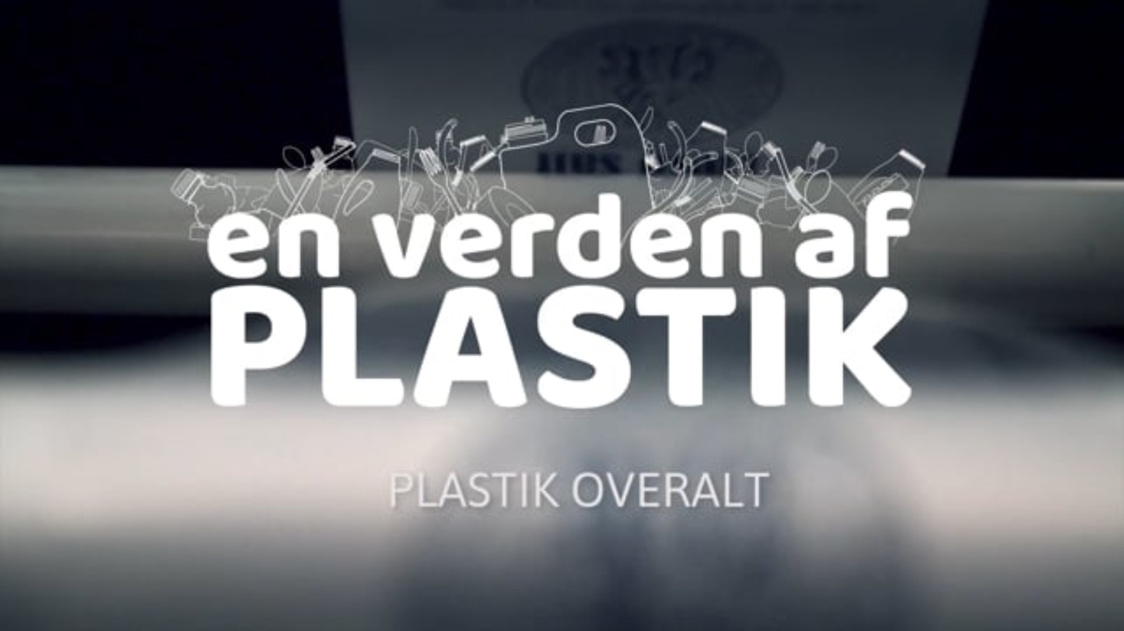
Plastik overalt

Slide 6

Microplastik

Slide 7
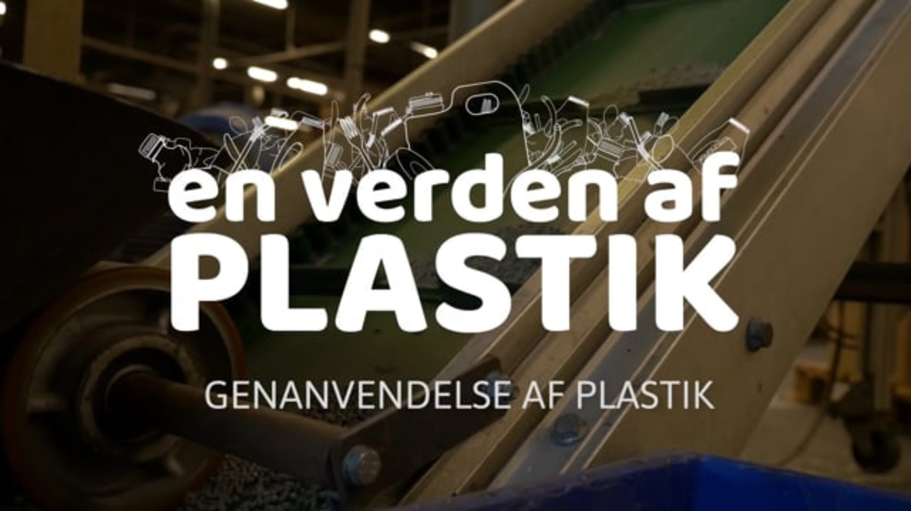
Genanvendelse af plastik

Slide 8
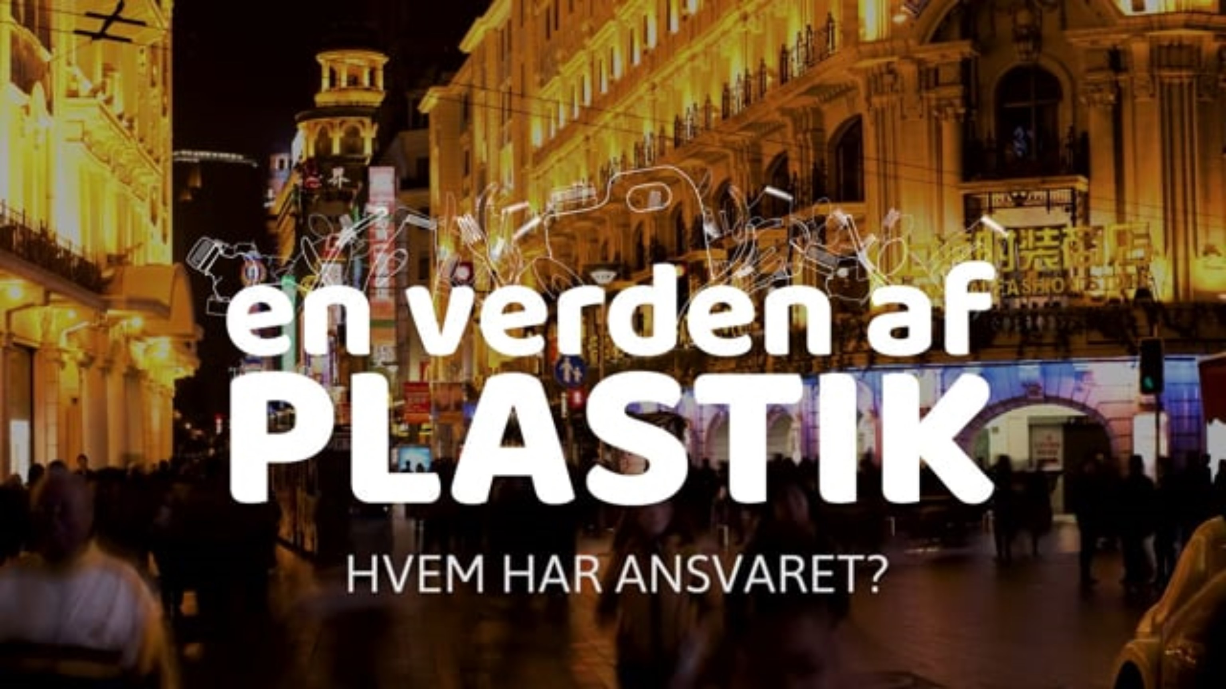
Hvem har ansvaret?

Slide 9
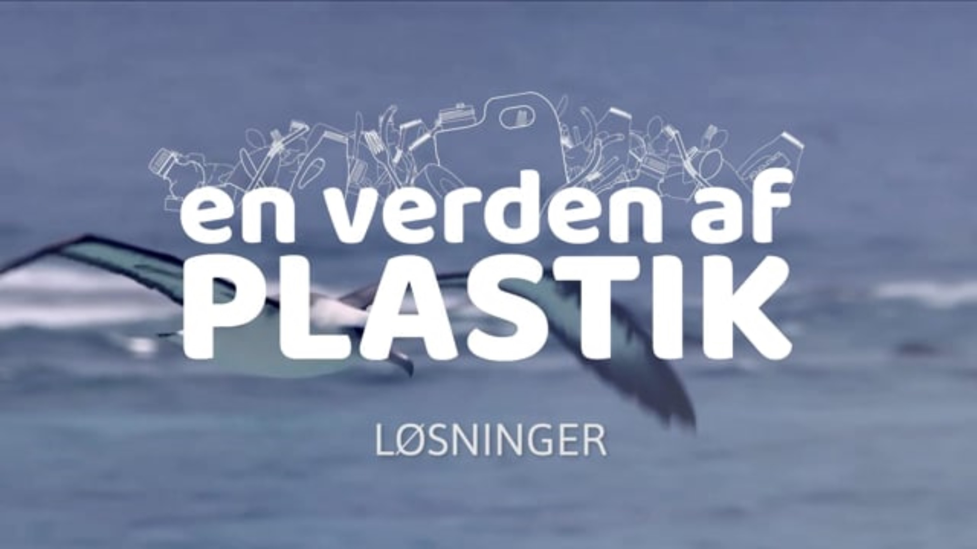
Løsninger

Slide 10

Plastik i fødekæden

Slide 11

Plastik og din sundhed

Slide 12
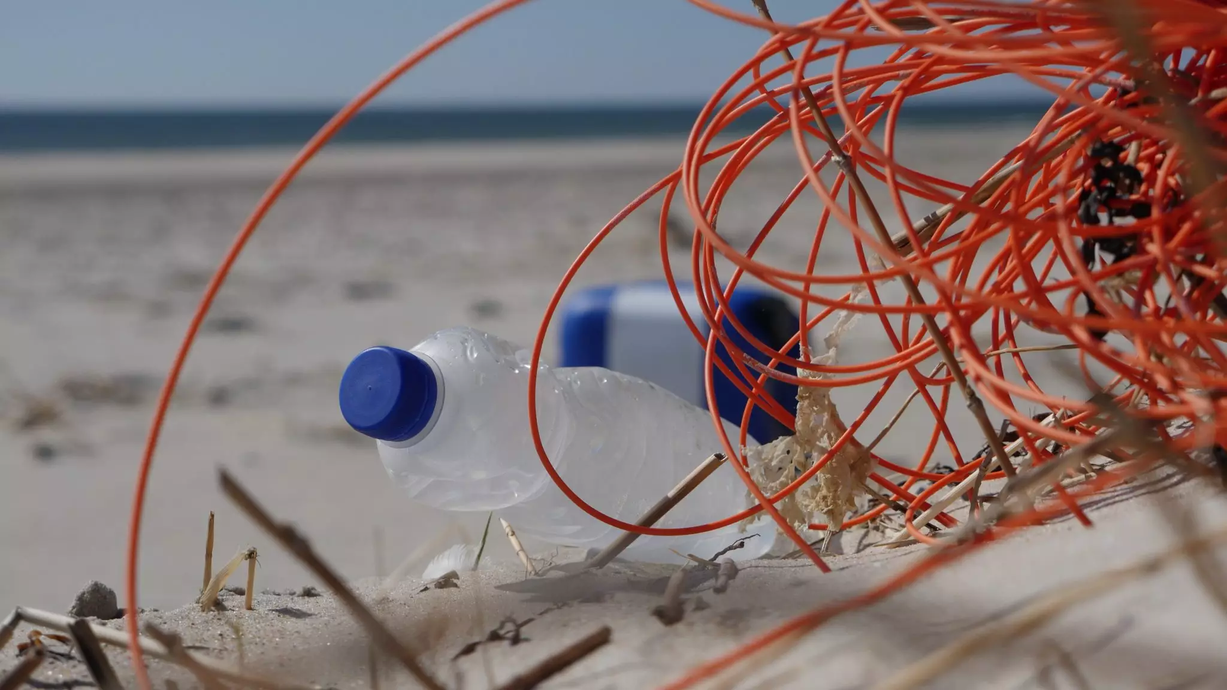
Opfølgning på filmserie
Vi skal diskutere en global udfordring: plastikforurening.
Hvad var jeres umiddelbare reaktioner efter at have set filmserien
"En verden af plastik" fra Plastic Change?
Vær åben for at dele jeres tanker og følelser.
Filmserien fremviser ikke kun det omfattende problem med plastikforurening, men den giver også et indblik i, hvordan det påvirker vores planet, dyrelivet og vores egen sundhed. Det er tydeligt, at plastikforurening er mere end bare et spørgsmål om affaldshåndtering. Det handler om vores forbrugsvaner, vores livsstil og vores holdninger.

Slide 13


PODCAST
Mens vi venter på, verden går under
Formålet er, at du bliver bevidst om dit eget forbrug af plast i hverdagen.
Lyt til episode 3 ”Et hav af plastik” af podcasten Mens vi venter på, verden går under ved at klikke på billedet. (Varighed: 13.16 min)
Kortlæg, hvor du anvender plastik i din hverdag, og vælg én ting, du vil gøre anderledes fremover for at mindske dit eget plastforbrug og -spild.
Hvad kommer du til at tænke på i forbindelse med verdens plastikproduktion? Og hvad tænker du om vores/dit eget plastikforbrug?
Klik på billedet

Slide 14
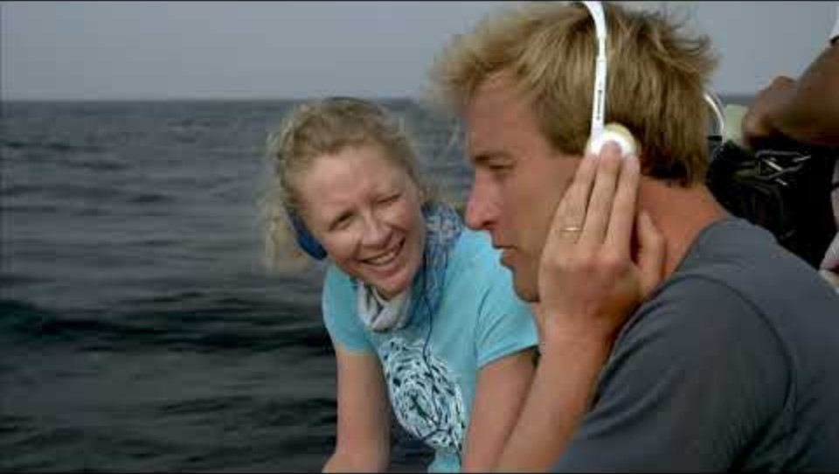
A PLASTIC OCEAN
Afslutning af forløb
Vi slutter forløbet med at se dokumentaren
”A Plastic Ocean”.
Overvej mens du ser dokumentaren, hvordan vi som enkeltpersoner kan bidrage til at reducere mængden af plastikaffald i vores nærmiljø og i verdenshavene.
Efter dokumentaren samler vi op i fællesskab.

